Slide 1
2023 – Semaine 28 du Lundi 10 au Samedi 15 juillet

Slide 2
SCPI OUVERTES : à date chez CNP & BPCE VIE (HORS TEORA BY NWM) & SCPI en direct
SCPI : AEW PATRIMOINE: La fiche réflexes des SCPI
SCPI : AEW PATRIMOINE: marché secondaire: modification de la date de réception des ordres
Assurance Vie / Valeurs mobilières: NIMI: réécoute de l’évènement live NIMI perspectives mi-année du jeudi 29 juin 2023
FISCALITE: Vision Patrimoine N°95-JUIN 2023 : replay du Webinaire: 5 questions simples pour maitriser votre épargne du 15 juin, PEA, PER, ASSURANVE VIE
Assurance Vie / Valeurs mobilières: VEGA IM réécoute de la webex focus trimestriel gestion déléguée du vendredi 30 juin 2023 et lien de réécoute
Assurance Vie / Valeurs mobilières : VEGA IM : La lettre HEBDO du 03 juillet 2023
Semaine 28
2

Slide 3








ACTIONS COMMERCIALES / COLLECTE
SCPI OUVERTES A DATE CHEZ CNP & BPCE VIE (HORS TEORA BY NWM) & SCPI EN DIRECT
Retrait de la commercialisation de PIERRE PLUS en direct depuis le 31/03/2023
SCPI
Semaine 28
3

Slide 4

ACTIONS COMMERCIALES / COLLECTE
LA FICHE REFLEXES SCPI
MARCHES FINANCIERS
SCPI
Pour la consulter
cliquez sur l’ image →
Semaine 28
4

Slide 5


ACTIONS COMMERCIALES / COLLECTE
Marché secondaire: modification de la date de réception des ordres
SCPI
AEW Patrimoine a procédé à la modification de la date de réception des ordres d’achat et de vente sur le marché secondaire
de ses SCPI.
Désormais, seuls les ordres reçus au plus tard avant 16 heures le vendredi précédant la confrontation seront pris
en compte pour la confrontation du mois.
À défaut, ils participeront à la confrontation suivante.
AEW Patrimoine devra avoir réceptionné les virements des ordres d’achat sur le compte de la SCPI,
au plus tard avant 16 heures le vendredi précédant la confrontation. La couverture des ordres par chèque est donc supprimée.
La confrontation (fixing) des ordres d’achat et de vente reste fixée au dernier mercredi de chaque mois
(ou le dernier jour ouvré précédent, en cas de jour férié).
Semaine 28
5

Slide 6


ACTIONS COMERCIALES / TOUS DOMAINES
VISION PATRIMOINE N° 95 JUIN 2023
FISCALITE
Retrouvez les publications du mois de mars de Vision Patrimoine à la Une : Replay du Webinaire: 5 questions simples pour maitriser votre épargne du 15 juin, PEA, PER, ASSURANVE VIE…
Accès direct : https://gestionprivee.caisse-epargne.fr/ ou par simple clic sur l’image
Pour la consulter
cliquez sur l’ image →
Semaine 28
6

Slide 7



ACTIONS COMMERCIALES / COLLECTE
Réécoute de l’évènement live Visionnage Perspectives mi- année du 29 juin 2023
Pour les personnes n’ayant pu assister à l’évènement live de NIMI live du jeudi 29 juin 2023 retrouvez le lien de réécoute .
Valeurs mobilières
Lien de réécoute
Semaine 28
7

Slide 8


ACTIONS COMMERCIALES / COLLECTE
Focus trimestriel Gestion déléguée du vendredi 30 juin 2023
Pour les personnes n’ayant pu assister à la webex du vendredi 30 juin 2023 sur la gestion déléguée retrouvez le support de présentation et lien de réécoute .
Lien de réécoute
Valeurs mobilières
CLIC
Semaine 28
8

Slide 9

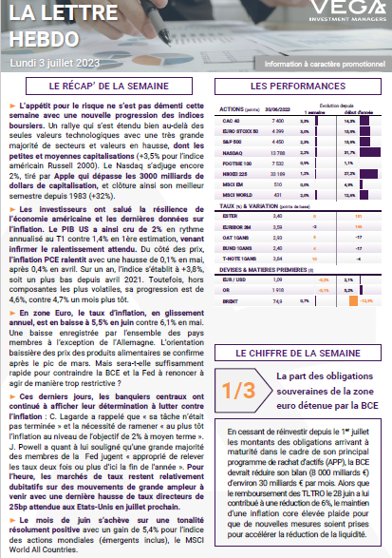
ACTIONS COMMERCIALES / TOUS DOMAINES
LA LETTRE HEBDO DU 03 JUILLET 2023
MARCHES FINANCIERS
Pour la consulter
cliquez sur l’ image →
Semaine 28
9

